Slide 1
NET PRESENT VALUE (NPV) INTERNAL RATE OF RETURN (IRR)
&
PSTI FT Unram
2020

Slide 2
Internal Rate Of Return

Slide 3
INTERNAL RATE OF RETURN
IRR: the discount rate that sets NPV to zero
Minimum Acceptance Criteria:
Accept if the IRR exceeds the required return.
Ranking Criteria:
Select alternative with the highest IRR
Reinvestment assumption:
All future cash flows assumed reinvested at the IRR.
Notes:
IRR: tingkat diskonto yang menetapkan NPV nol Kriteria Penerimaan Minimum: Menerima jika IRR melebihi tingkat pengembalian yang diinginkan. Ranking Kriteria: Pilih alternatif dengan IRR tertinggi Reinvestasi asumsi: Semua arus kas masa depan diasumsikan diinvestasikan kembali di IRR

Slide 4
Minimum Attractive rate of Return (MARR)
IS COMMONLY USED WHEN ESTIMATING THE PROFITABILITY OF A PROPOSED ALTERNATIVE OR WHEN EVALUATING THE RESULTS OF A COMPLETED PROJECT OR INVESTMENT

Slide 5
Minimum Attractive rate of Return (MARR)
suatu cut-off rate yang menjelaskan suatu hasil pada investasi yang dipertimbangkan dapat diterima secara minimal
Hasil dari suatu investasi harus lebih besar atau sama dengan MARR
MARR yang ditetapkan perusahaan menggambarkan tujuan profit perusahaan tersebut yang biasanya didasarkan pada kebijakan top/senior management terhadap peluang yang akan datang dengan situasi finansial perusahaan.

Slide 6
Minimum Attractive rate of Return (MARR)
Jika MARR terlalu tinggi maka investasi dengan tingkat pengembalian yang bagus akan ditolak
Jika MARR terlalu rendah dikuatirkan proposal yang tidak menguntungkan akan diterima (biasanya MARR ditetapkan sama dengan bunga bank)
MARR harus:
Lebih tinggi dari cost of capital (biaya modal)
Mencerminkan ongkos kesempatan (ongkos yang terjadi akibat tidak terpilihnya suatu alternatif investasi karena terpilihnya alternatif lain)
Notes:
Cost of capital adalah biaya riil yang harus dikeluarkan ole perusahaan utk memperoleh dana baik yang berasal dari hutang
Saham preferen, saham biasa dan laba ditahan untuk mendanai investasi atau operasi perusahaan

Slide 7
PENENTUAN MARR
Tambahkan suatu persentase tetap pada cost of capital
Rate of Return 5 tahun yang lalu dirata-rata digunakan sebagai MARR tahun ini
Gunakan MARR yang berbeda untuk horizon perencanaan yang berbeda dari investasi awal
Gunakan MARR yang berbeda untuk perkembangan yang berbeda dari investasi awal
Gunakan MARR yang berbeda untuk investasi baru dan dan investasi yang berupa proyek perbaikan (reduksi) ongkos
Gunakan alat manajemen untuk mendorong/menghambat iinvestasi, tergantung kondisi ekonomi perusahaan
Gunakan rata-rata tingkat pengembalian modal dari pemilik saham untuk semua perusahaan pada kelompok industri yang sama

Slide 8
RUMUS MARR
MARR = i + Cc +
Dimana,
i : suku bunga investasi
Cc : Biaya lain untuk mendapatkan investasi
: faktor resiko investasi
Faktor resiko dipengaruhi oleh :
Resiko usaha
Tingkat persaingan usaha
Tipe manajemen : optimistic, most likely, pesimistic

Slide 9
Hubungan MARR dan Inflasi
MARR = (1 + i) (1 + f) - 1
Contoh :
Jika i = 10 % dan inflasi = 10 % maka tingkat suku bunga MARR adalah
MARR = (1 + 0,1) (1 + 0,1) - 1
= 0,21
= 21 %
Catatan :
i yang dipakai merupakan hasil dari : i + Cc +

Slide 10
Hubungan MARR dan Inflasi
Contoh :
Jika i = 12 % dan inflasi = 10 % maka tingkat suku bunga MARR adalah
Jika i = 10 % dan inflasi = 11 % maka tingkat suku bunga MARR adalah

Slide 11
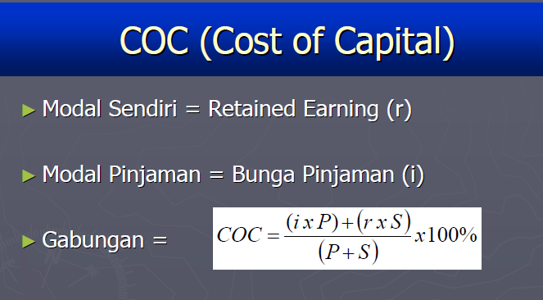
P : Jumlah pinjaman
S : Jumlah modal sendiri

Slide 12
CoC
Contoh :
Jika Ari akan melakukan investasi dengan meminjam, jumlah pinjaman berasal dari Bank 100 juta rupiah dan pinjam org tua 20 juta rupiah, modal sendiri yang dipunyai adalah 10 juta rupiah. Retained earning 5% dan bunga pinjaman 10%, maka berapakah CoC dari pinjaman Ari ?

Slide 13
INVESTASI “DO NOTHING”
Investor akan “Do Nothing” terhadap proyek yang dipertimbangkan dan dana investasi yang disediakan diinvestasikan untuk menghasilkan IRR yang sama dengan MARR
iRR = MARR
Alternatif “Do Nothing” dievaluasi pada MARR dan keuntungan ekuivalennya selalu nol.

Slide 14
PRESENT WORTH
Disebut juga dengan Present Value (PV)
Suatu jumlah ekuivalen pada present yang menjelaskan perbedaan antara pengeluaran ekivalen dan penerimaan ekuivalen dari suatu cash flow investasi untuk tingkat bunga tertentu.
dimana 0 ≤ i ≤ ∞

Slide 15
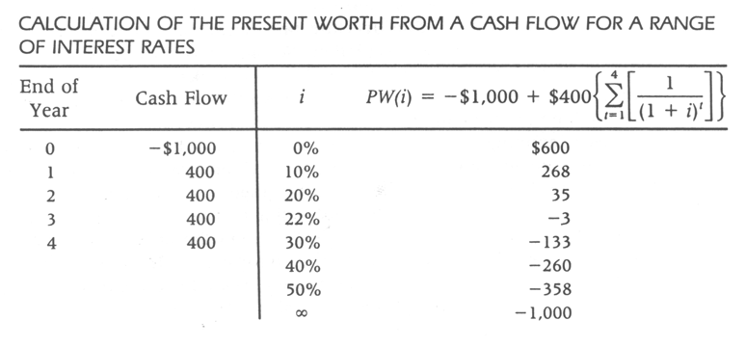
PRESENT WORTH

Slide 16
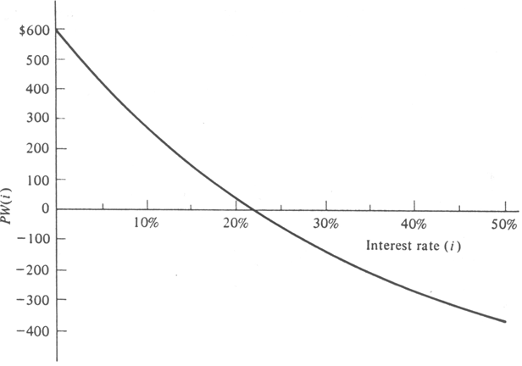
PRESENT WORTH

Slide 17
PRESENT WORTH
Present worth mempunyai ciri-ciri yang cocok sebagai dasar untuk membandingkan alternatif:
PW mempertimbangkan time value of money menurut nilai i yang dipilih
PW memusatkan pada nilai ekuivalen cash flow dalam suatu indeks tunggal pada titik waktu t = 0
Nilai unique tunggal PW tergantung pada tiap-tiap tingkat suatu bunga yang digunakan dan tidak tergantung pada pola cash flownya
Notes:
Time value of money : nilai uang sekarang akan lebih berharga daripada nilai uang yg akan datang

Slide 18
NPV
Metode menghitung nilai bersih (netto) pada waktu sekarang (present).
Asumsi present adalah menjelaskan waktu awal perhitungan bertepatan dengan saat evaluasi dilakukan (tahun ke-0).
Rumus :
NPV = PW – investasi
Dimana,
NPV > 0 : investasi layak
NPV < 0 : investasi tidak layak

Slide 19
EXAMPLE
Suatu investasi dengan cash flow sebagai berikut :
Investasi : 50 juta
Annual benefit : 15 juta/th
Annual cost : 5 juta/th
Nilai sisa : 10 juta
Umur investasi : 8 th
Evaluasilah kelayakan investasi tsb bila suku bunga 8 %

Slide 20
JAWAB
AB = 15 jt
S = 10
AC = 5 jt
NPV = -Inv + AB (P/A,i,n) + S (P/F,i,n) – AC (P/A,i,n)
NPV = -50 jt + 15(P/A,8%,8) + 10jt (P/F,8%,8) – 5jt (P/A,8%,8)
NPV = -50 jt + 15jt (5.747) + 10jt (0,540) – 5jt (5.747)
NPV = y juta
Berarti, investasi ini layak untuk dilaksanakan

Slide 22
contoh
Perusahan Zamanow sedang mempertimbangkan suatu usulan proyek investasi senilai Rp. 150.000.000, umur proyek diperkirakan 5 tahun tanpa nilai sisa. Arus kas yang dihasilkan :
Tahun 1 adalah Rp. 60.000.000
Tahun 2 adalah Rp. 50.000.000
Tahun 3 adalah Rp. 40.000.000
Tahun 4 adalah Rp. 35.000.000
Tahun 5 adalah Rp. 28.000.000
Jika diasumsikan IRR= 10 % berapakah NPV?

Slide 24
NPV v.s IRR
Jenis Proyek | Investasi Awal | Penerimaan Akhir Tahun
Proyek A Proyek B | -10.000 -15.000 | 12.000 17.700

Slide 25
NPV v.s IRR
Misal : MARR atau i = 10 %
maka discounted factor-nya
(F → P atau (^{P/F, i, n})) = 0,909
 | Penerimaan | Discounted factor | Investasi Awal | NPV
Proyek A Proyek B | 12.000 17.700 | 0,909 0,909 | -10.000 -15.000 | 908 1,089
 | IRR | NPV
Proyek A Proyek B | 20 % 18 % | 908 1,089
INGAT !
Alternatif yang dipilih :
PW-nya besar
IRR-nya > MARR

Slide 26
Terima Kasih

